Slide 1

மாதவிடாய் நிறுத்தம் மற்றும் உங்கள் ஆரோக்கியம்
Notes:
இன்று, நாம் மாதவிடாய் நிறுத்தம் பற்றிப் பேசுவோம்:
அப்படி என்றால் என்ன
ஏன் மற்றும் எப்போது இது நடக்கும்
மாதவிடாய் நிறுத்தத்தின் அறிகுறிகள் எவை, மற்றும் அவற்றை எவ்வாறு கையாள்வது
மாதவிடாய் காலத்திலும் அதற்குப் பின்னரும் உங்கள் ஆரோக்கியத்தை எவ்வாறு கவனித்துக்கொள்வது.
வழிநடத்துபவருக்கான குறிப்பு: சில கலாச்சாரங்களிலிருந்துவரும் பங்கேற்பாளர்கள், உடலுறவு மற்றும் கருத்தடை பற்றிய கலந்துரையாடல்கள் போன்ற சில சுகாதாரச் செய்திகளை எதிர்கொள்வதில் சிரமப்படுகிறார்கள் என்பதை நாங்கள் புரிந்துகொள்கிறோம். நீங்கள் அவ்வாறான செய்திகளை வழங்கவேண்டாம் என முடிவுசெய்யலாம், அல்லது அவற்றை வழங்கும் முறையை பங்கேற்பாளர்களுக்கு ஏற்றவாறு மாற்றலாம்.

Slide 2
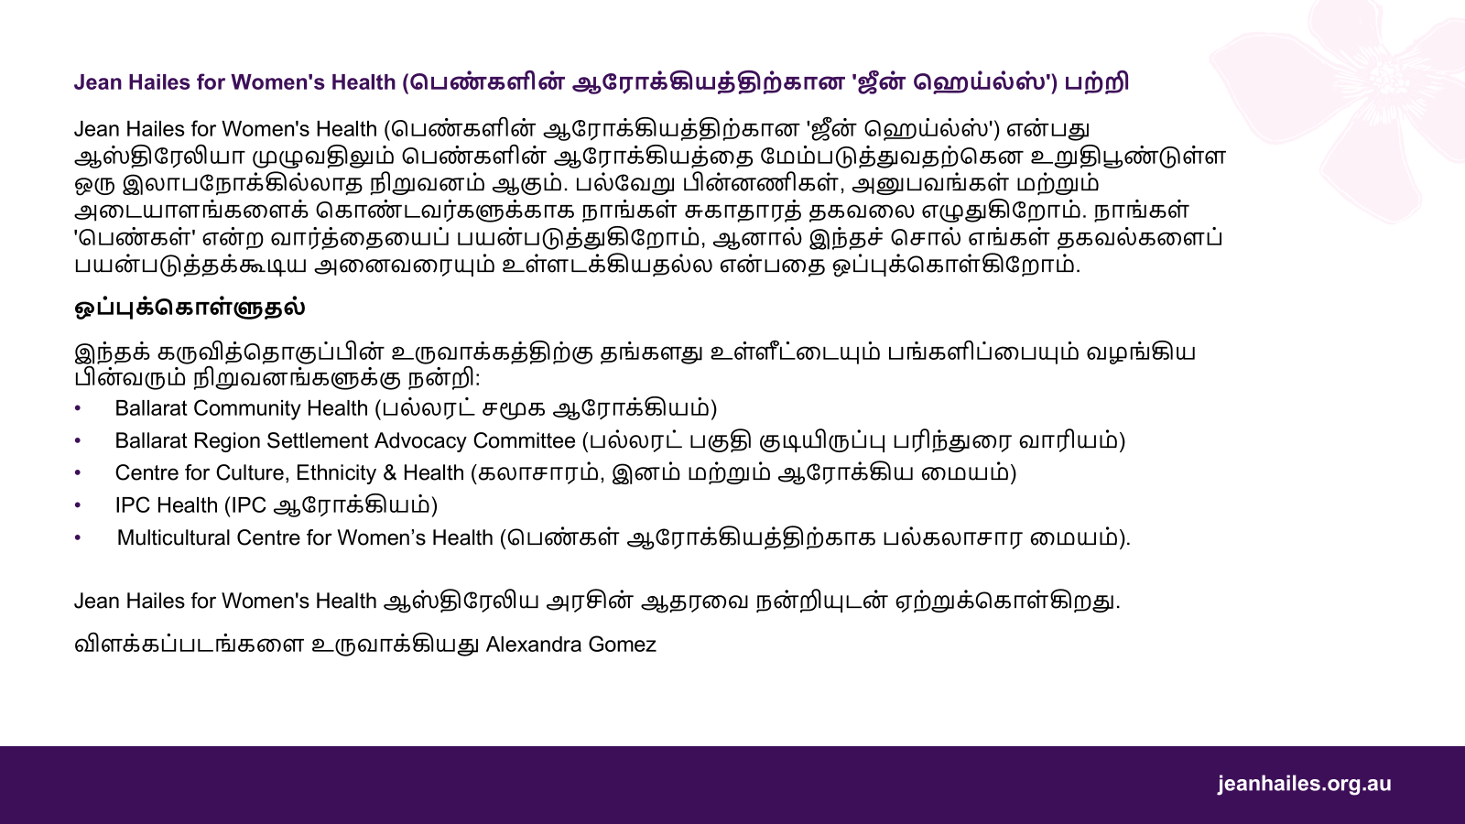

Slide 3
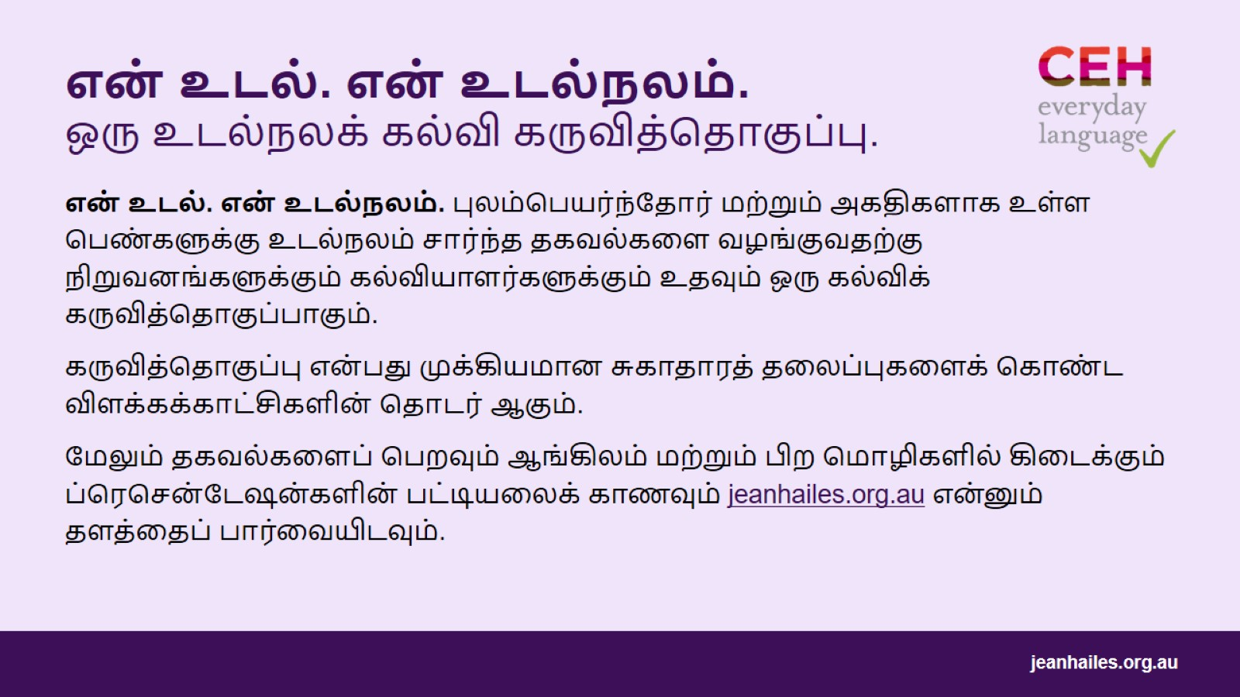
என் உடல். என் உடல்நலம். ஒரு உடல்நலக் கல்வி கருவித்தொகுப்பு.
Notes:
என் உடல். என் உடல்நலம். புலம்பெயர்ந்தோர் மற்றும் அகதிகளாக உள்ள பெண்களுக்கு உடல்நலம் சார்ந்த தகவல்களை வழங்குவதற்கு நிறுவனங்களுக்கும் கல்வியாளர்களுக்கும் உதவும் ஒரு கல்விக் கருவித்தொகுப்பாகும். இது, பெண்கள் தங்கள் உடல்நலம் குறித்து உரையாடலை மேற்கொள்ள ஊக்குவிக்கிறது.
கருவித்தொகுப்பு என்பது ஆரோக்கியமான வாழ்க்கை, மனநலம், மாதவிடாய் அல்லது பாலியல் ஆரோக்கியம் போன்ற முக்கியமான சுகாதாரத் தலைப்புகளை உள்ளடக்கிய விளக்கக்காட்சிகளின் விரிவாக்கத் தொடராகும்.
மேலும் தகவல்களைப் பெறவும் ஆங்கிலம் மற்றும் பிற மொழிகளில் கிடைக்கும் ப்ரெசென்டேஷன்களின் பட்டியலைக் காணவும் jeanhailes.org.au என்னும் தளத்தைப் பார்வையிடவும்.

Slide 4
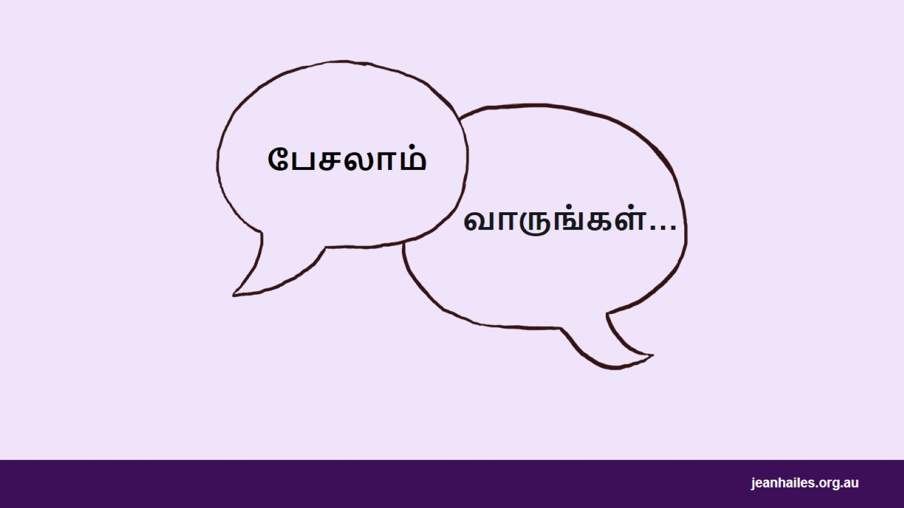
Notes:
மாதவிடாய் நிறுத்தம் மற்றும் ஆரோக்கியத்தில் அது ஏற்படுத்தும் தாக்கம் பற்றி பங்கேற்பாளர்களுக்கு என்ன தெரியும் என்பது குறித்த குழுவான ஒரு கலந்துரையாடலுடன் இந்த அமர்வைத் தொடங்கவும்.
குழுவுடன் கலந்துரையாடவேண்டிய கேள்விகள்*:
மாதவிடாய் நிறுத்தம் என்றால் என்ன?
உங்கள் சொந்த நாட்டில், மாதவிடாய் நிறுத்தம் பற்றிக் கலந்துரையாடுவது கண்ணியமானதா?
மாதவிடாய் நிறுத்தம் பற்றிப் பேசுவது எளிதானதா/அது பற்றிப் பேசுவது உங்களுக்கு செளகரியமாக இருக்கிறதா?
நீங்கள் மாதவிடாய் நிறுத்தம் குறித்துப் பயந்தீர்களா/பயப்பிடுகிறீர்களா, அல்லது நீங்கள் அதை எதிர்நோக்குகிறீர்களா/எதிர்நோக்கினீர்களா?
மாதவிடாய் நிறுத்தம் பற்றிய தகவலை நீங்கள் எங்கிருந்து பெறுகிறீர்கள் (உதாரணமாக, மூத்த குடும்ப உறுப்பினர்கள், உங்கள் சொந்த நாட்டிலிருந்து பெறும் மூலாதாரங்கள்)?
நீங்கள் எவ்வாறான மாதவிடாய் அறிகுறிகளை அனுபவித்துள்ளீர்கள்?
*வழிநடத்துபவருக்கான குறிப்பு: ஒரு சுருக்கமான கலந்துரையாடலை நடாத்த ஒருசில கேள்விகளைத் தேர்ந்தெடுக்கவும்.

Slide 5

Notes:
மாதவிடாய் நிறுத்தம் என்பது, உங்கள் வாழ்க்கையில் ஒரு மாற்றம் ஏற்படும் காலம். இதன்போதுதான் உங்கள் இறுதி மாதவிடாய் நிகழ்கிறது, மற்றும் மாதவிடாய் இல்லாத உங்கள் வாழ்க்கையின் ஒரு புதிய கட்டம் தொடங்குகிறது. மாதவிடாய்க்கு நீங்கள் வெவ்வேறு பெயர்களைப் பயன்படுத்தலாம், உதாரணமாக, மாதாந்திர இரத்தப்போக்கு, இரத்தச் சொட்டுக்கறை படிதல் அல்லது கறை படிதல் போன்றவை.
மாதவிடாய் நிறுத்தம் என்பது இயற்கையான ஒன்று. எல்லாப் பெண்களும் மாதவிடாய் நிறுத்தத்தை அனுபவிக்கிறார்கள்.
மாதவிடாய் நிறுத்தம் என்பதற்கு உண்மையில் இரத்தப்போக்குக் காலத்தின் முடிவு என்று பொருள்.

Slide 6
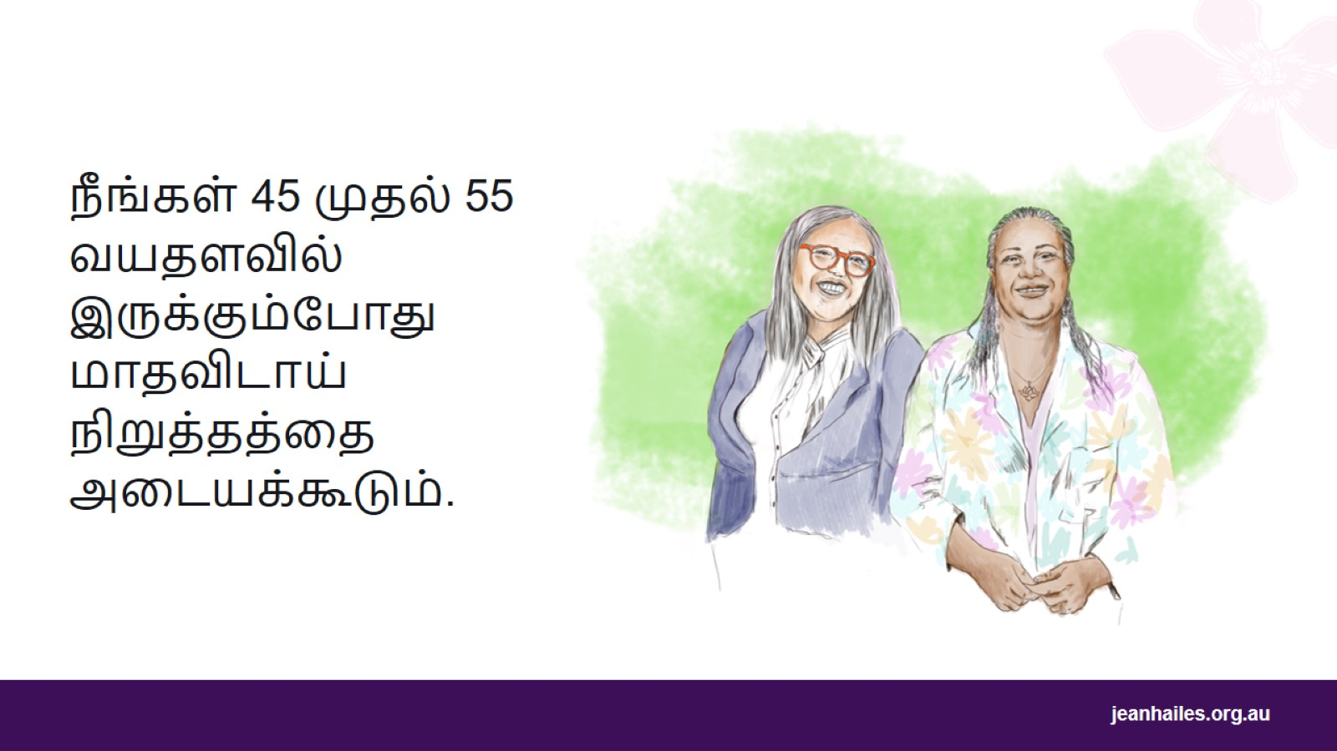
Notes:
ஆஸ்திரேலியாவில் உள்ள பெரும்பாலான பெண்கள் 45 முதல் 55 வயதளவில் இருக்கும் போது, அவர்களுக்கு மாதவிடாய் நிறுத்தம் ஏற்படுகிறது.
சில பெண்கள் 30 அல்லது 20 வயதுப்பிரிவுகளில் இருக்கும்போதுகூட அவர்களுக்கு மாதவிடாய் நிற்கலாம், ஆனால் இது வழக்கமான ஒன்றல்ல.
உங்களுக்கு 45 வயதாகும் முன்பே உங்கள் மாதவிடாய் இயற்கையாக நின்றுவிட்டால், உங்கள் ஆரோக்கியத்தைச் சரிபார்க்க நீங்கள் உங்கள் மருத்துவரை அணுக வேண்டும்.

Slide 7
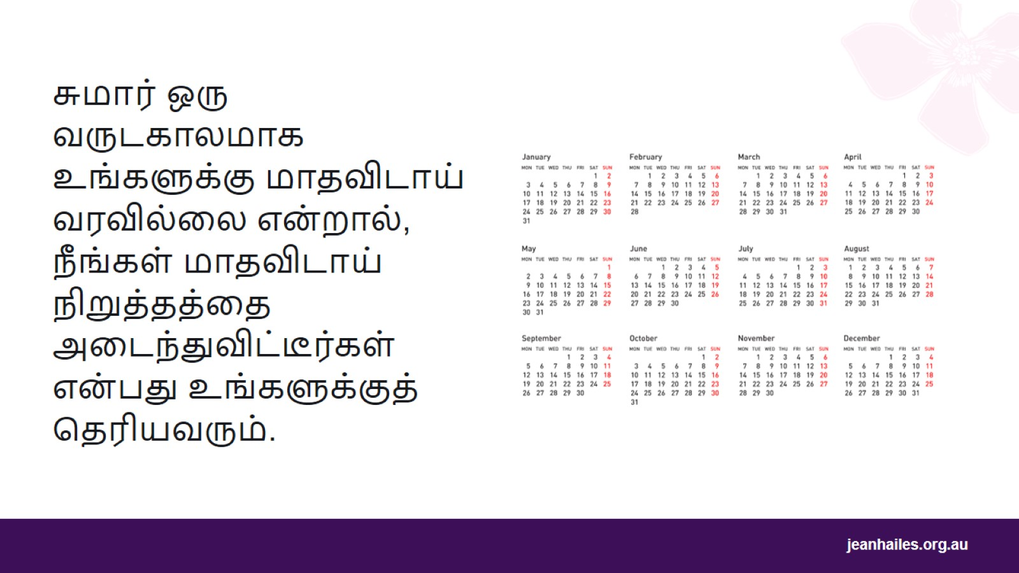
Notes:
சுமார் ஒரு வருடகாலமாக (12 மாதங்களாக) உங்களுக்கு மாதவிடாய் வராதபோது, உங்களுக்கு மாதவிடாய் நின்றிருப்பதை நீங்கள் அறிவீர்கள்.
நீங்கள் ஒரு கருத்தடை முறையைப் பயன்படுத்துகிறீர்கள் மற்றும் உங்களுக்கு மாதவிடாய் வருவதில்லை என்றால், உங்களுக்கு மாதவிடாய் நின்றுவிட்டதா என்பதை அறிவது கடினம். இது பற்றி ஒரு மருத்துவர் அல்லது செவிலியரிடம் பேசுங்கள், ஏனெனில் நீங்கள் மாதவிடாய் நிறுத்தத்தை அடைந்துவிட்டீர்களா என்பதை உறுதிப்படுத்த ஒரு இரத்தப் பரிசோதனை தேவைப்படலாம்.

Slide 8
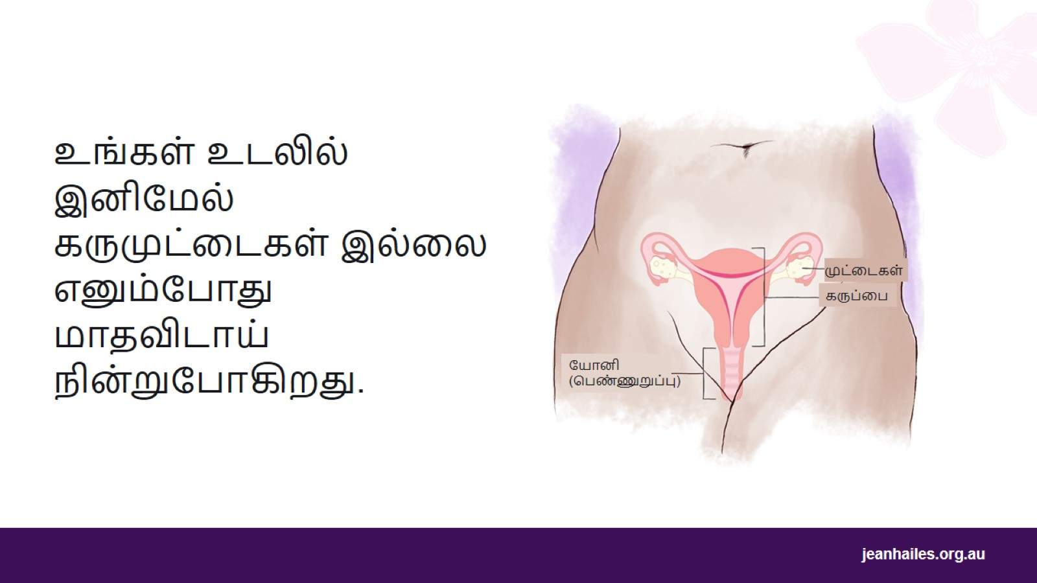
Notes:
நீங்கள் பிறந்தபோது உங்கள் உடலில் கருமுட்டைகளுடன் பிறந்தீர்கள். ஒரு குழந்தை பிறக்கவேண்டுமானால் உங்களுக்குக் கருமுட்டைகள் தேவை.
உங்கள் உடலில் கருமுட்டைகள் தீர்ந்துவிடும்போது மாதவிடாய் நிறுத்தம் ஏற்படுகிறது.
இதன் அர்த்தம் என்னவென்றால், உங்கள் மாதாந்த இரத்தப்போக்கு நின்றுவிடும், அத்துடன் நீங்கள் இனிமேல் கர்ப்பமாக முடியாது.

Slide 9
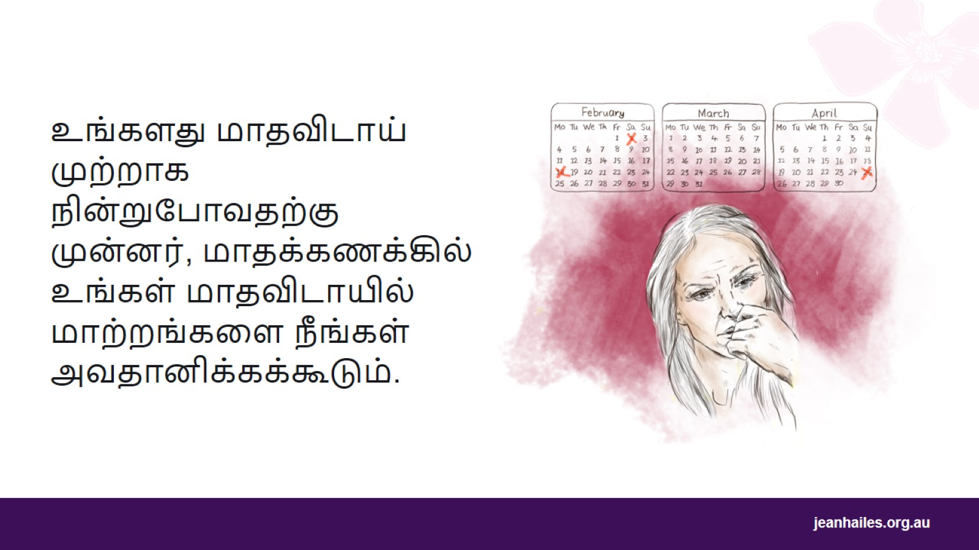
Notes:
உங்கள் மாதவிடாய் முற்றிலுமாக நின்றுவிடுவதற்கு முன், மாதக்கணக்கில், அல்லது ஓரிரு வருடக்கணக்கில்கூட, உங்கள் மாதவிடாயின் ஒழுங்குமுறையில் மாற்றங்கள் ஏற்படுவதை நீங்கள் கவனிக்கலாம்.
முன்பை விட அடிக்கடி அல்லது குறைவான தடவைகள் உங்களுக்கு மாதவிடாய் வரலாம். அது வழக்கத்தை விட அடர்த்தி குறைந்ததாக அல்லது அடர்த்தி கூடியதாக இருக்கலாம், அல்லது அது அதிகமான நாட்கள் அல்லது குறைவான நாட்கள் நீடிக்கலாம்.

Slide 10
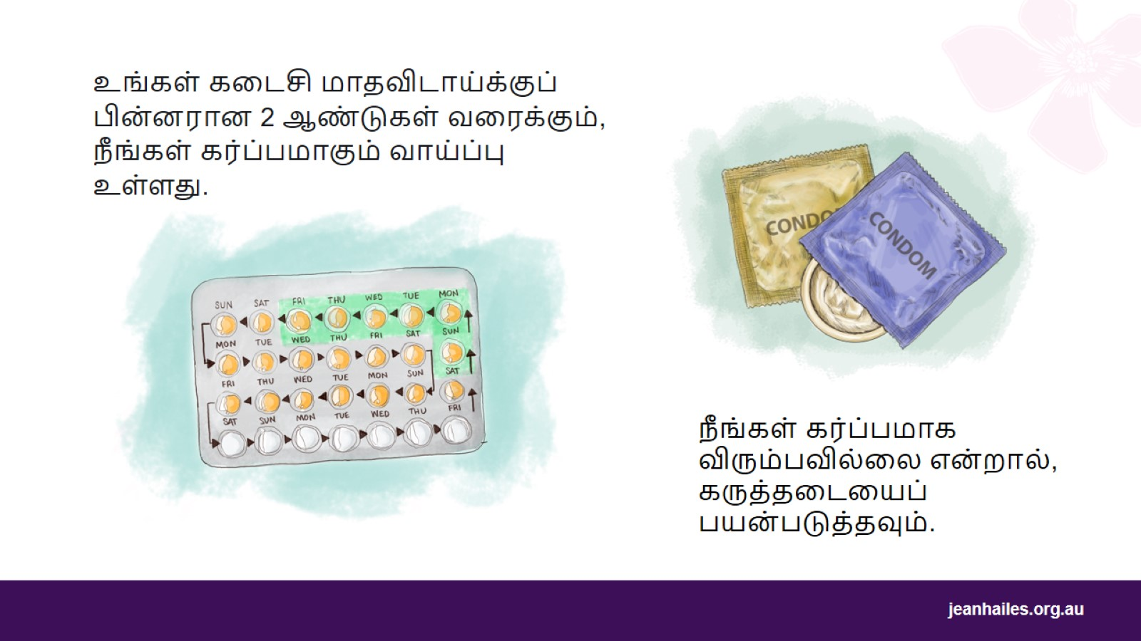
உங்கள் கடைசி மாதவிடாய்க்குப் பின்னரான 2 ஆண்டுகள் வரைக்கும், நீங்கள் கர்ப்பமாகும் வாய்ப்பு உள்ளது.
Notes:
உங்களுக்கு ஒழுங்கற்ற மாதவிடாய் ஏற்படும்போதும், கடைசி மாதவிடாய்க்குப் பின்னரான 2 ஆண்டுகள் வரைக்கும்கூட, நீங்கள் கர்ப்பமாகும் வாய்ப்பு உள்ளது.
நீங்கள் கர்ப்பமாக விரும்பவில்லை என்றால், உங்கள் கடைசி மாதவிடாய்க்குப் பின்னரான 2 ஆண்டுகள் வரைக்கும் கருத்தடை முறை ஒன்றைப் பயன்படுத்தவும்.
கருத்தடை என்பது, நீங்கள் உடலுறவு கொள்பவர் ஆனால் கர்ப்பம் தரிக்க விரும்பாதவர் எனும்பட்சத்தில், நீங்கள் செய்யக்கூடிய, உட்கொள்ளக்கூடிய, அல்லது பயன்படுத்தக்கூடிய ஒரு விடயமாகும்; ஆணுறைகளைப் பயன்படுத்துதல் அல்லது பெண்கள் கர்ப்பமாவதைத் தடுக்கும் சிறப்பு மாத்திரைகளை உட்கொள்ளுதல் போன்றவை இதில் அடங்கும்.
வழிநடத்துபவருக்கான குறிப்பு: இந்தச் செய்தி பங்கேற்பாளர்களுக்குப் பொருத்தமற்றதாக இருந்தால், நீங்கள் இதைத் தவிர்க்கலாம் அல்லது வேறுவிதமாக இதை வழங்கலாம்.

Slide 11

மாதவிடாய் நிறுத்தத்தின் அறிகுறிகளை அறிந்து கொள்ளுங்கள்
Notes:
மாதவிடாய் நிறுத்தத்தின் அறிகுறிகளைப் பற்றிப் பேசலாம்.

Slide 12
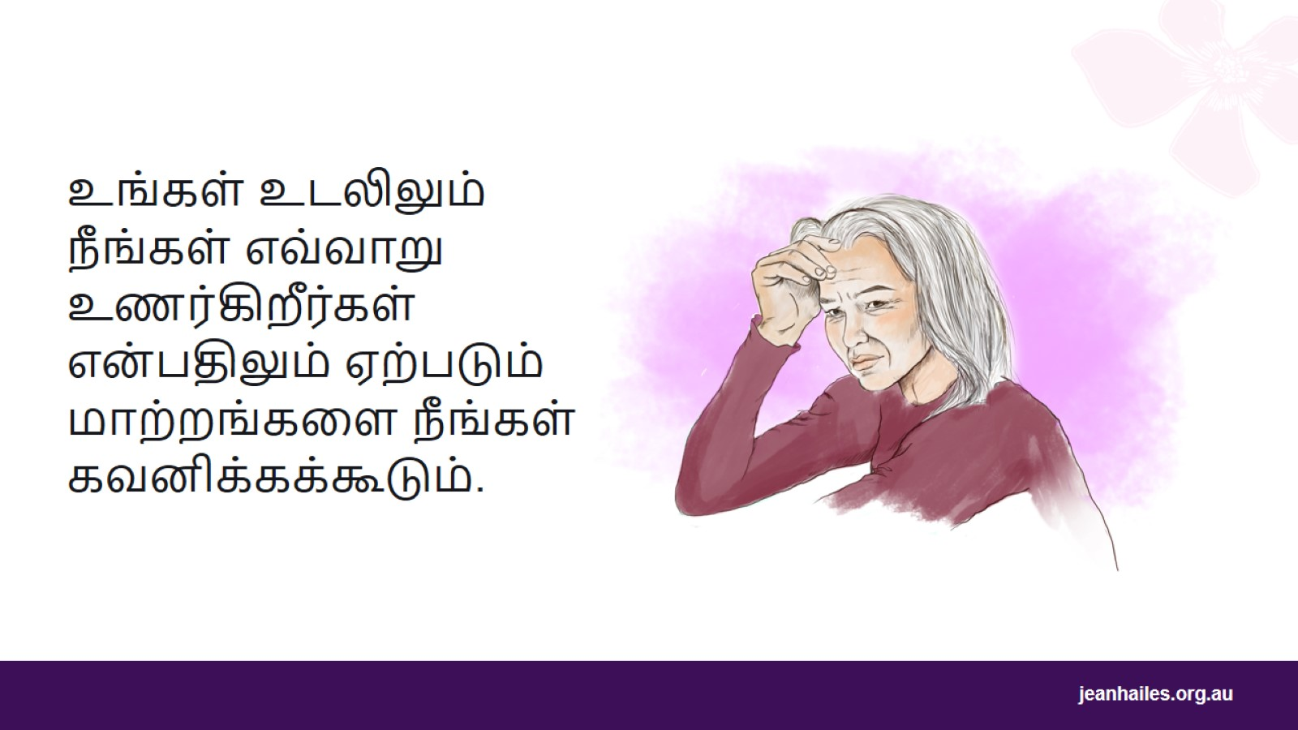
Notes:
மாதவிடாய் நிறுத்த காலத்தில், உங்கள் உடலிலும் நீங்கள் எவ்வாறு உணர்கிறீர்கள் என்பதிலும் ஏற்படும் மாற்றங்களை நீங்கள் கவனிக்கக்கூடும். இவ்வாறான மாற்றங்கள்தான் மாதவிடாய் நிறுத்தத்தின் அறிகுறிகளாகும்.

Slide 13
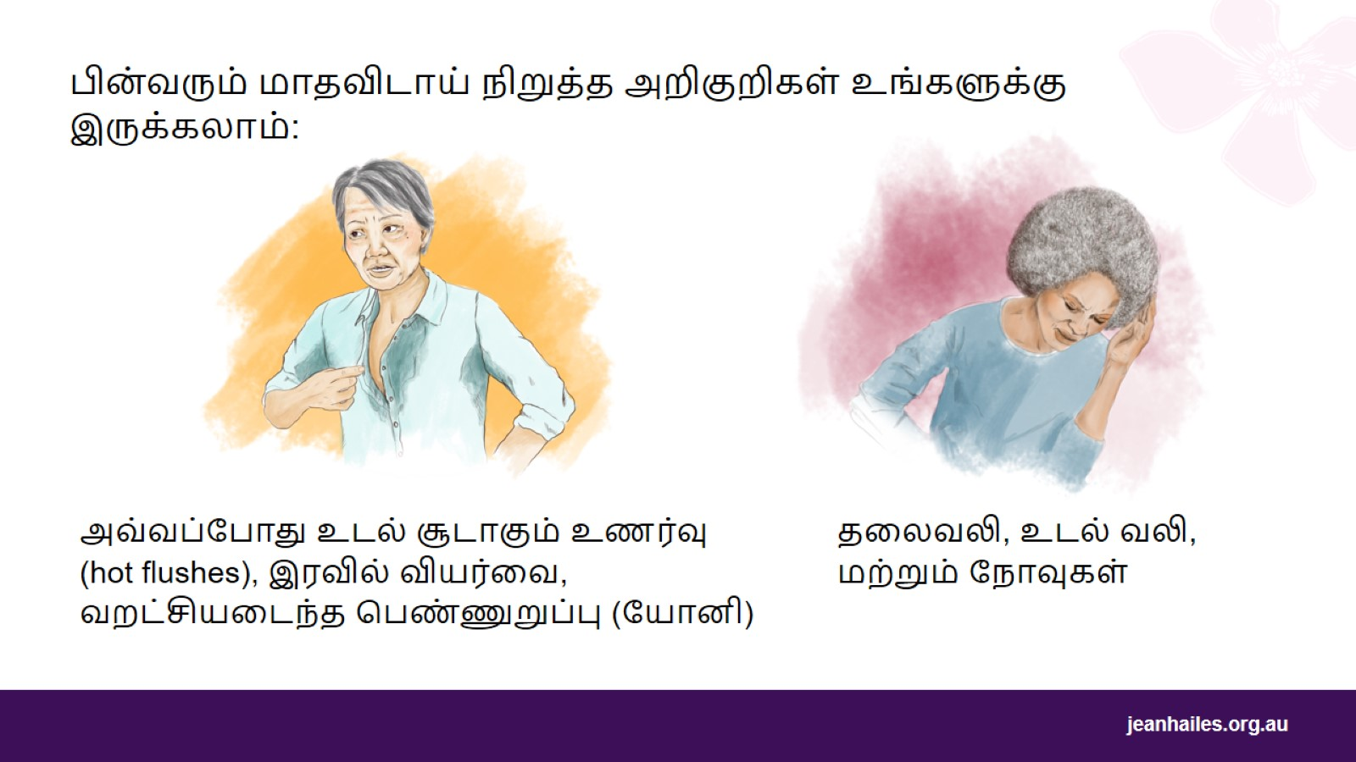
Notes:
மாதவிடாய் நிறுத்தத்தின் பின்வரும் அறிகுறிகள் உங்களுக்கு இருக்கலாம்:
அவ்வப்போது உடல் சூடாகும் உணர்வு (hot flushes) - உங்களுக்குத் திடீரென்று உடல் சூடாகி, வியர்க்க ஆரம்பிக்கும்
இரவில் வியர்வை - உங்கள் உடைகள் மற்றும் படுக்கை விரிப்பு ஈரமாகும் அளவிற்கு இரவில் உங்களுக்கு அதிகமாக வியர்த்தல்
வறட்சியடைந்த பெண்ணுறுப்பு (யோனி), இது உடலுறவின்போது உங்களுக்கு வலியை ஏற்படுத்தும்
சிறுநீர் கழிக்கும் பொழுது வலி மற்றும் தொடர் நோய்த்தொற்றுகள்
உடல் உளைவு மற்றும் நோவுகள் - உங்கள் உடல் வலித்தல்
தலைவலி.
பல பெண்களுக்கு இந்த அறிகுறிகள் உள்ளன.

Slide 14
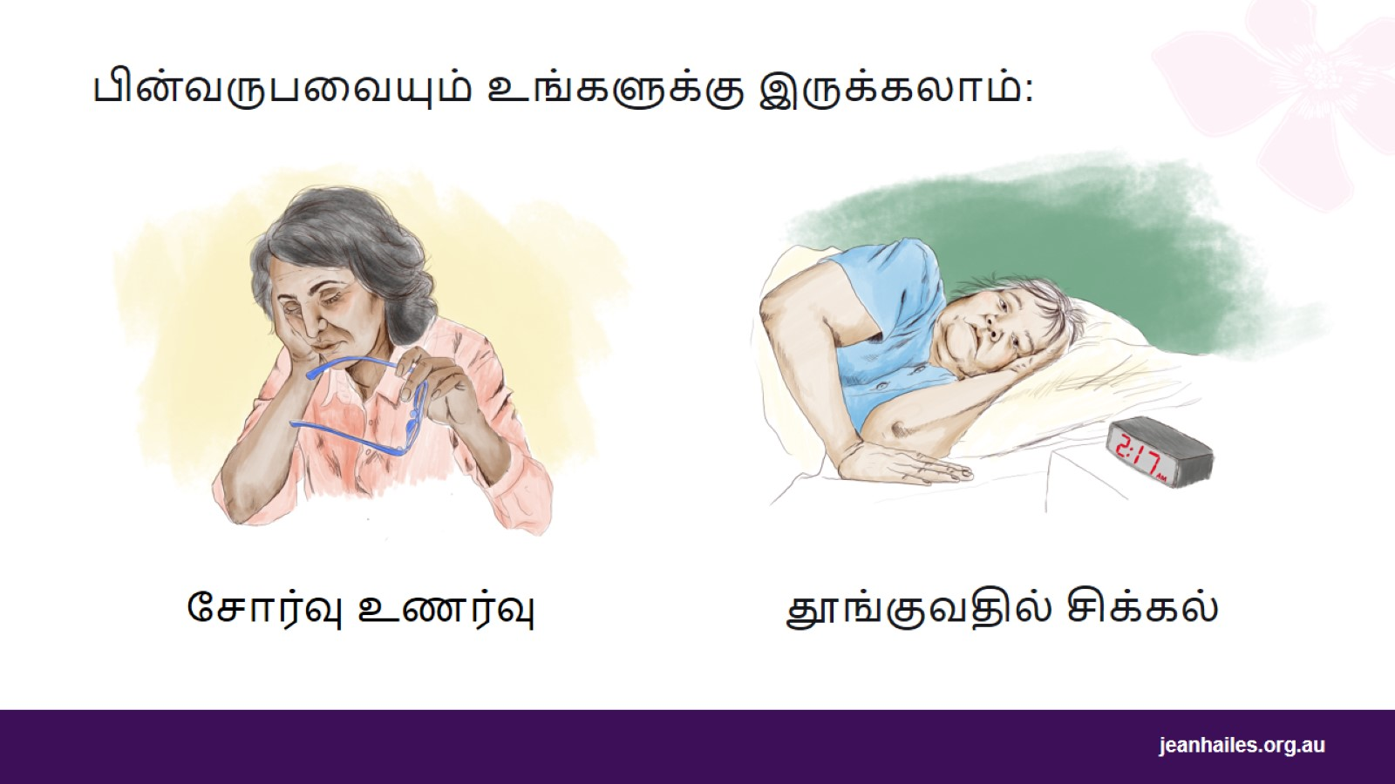
Notes:
பின்வருபவையும் உங்களுக்கு இருக்கலாம்:
வழக்கத்தை விட அதிகமான சோர்வு உணர்வு
தூங்க உணர்வில் அல்லது தொடர்ந்தும் தூக்கத்தில் இருப்பதில் சிக்கல்.

Slide 15
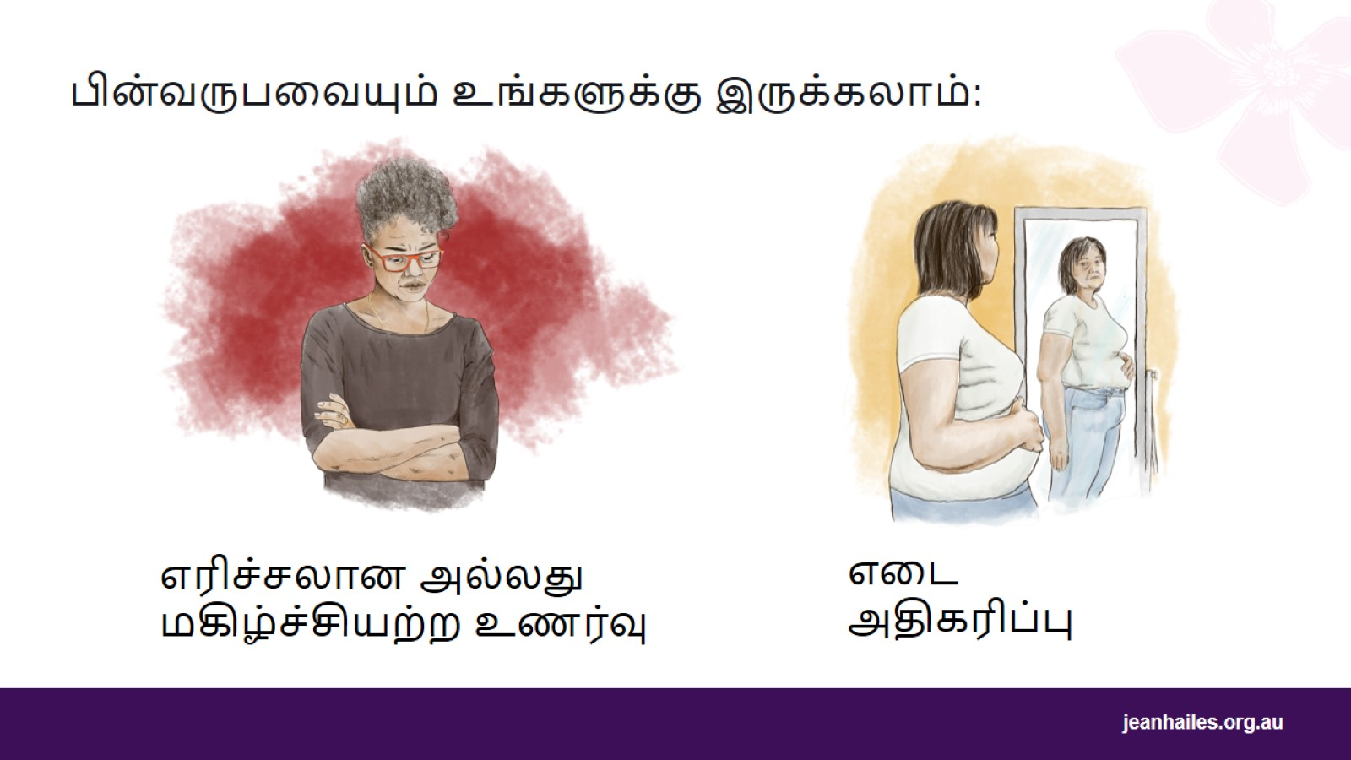
Notes:
பின்வருபவையும் உங்களுக்கு இருக்கலாம்:
எரிச்சலான அல்லது மகிழ்ச்சியற்ற உணர்வு
எடை அதிகரிப்பு, குறிப்பாக உங்கள் இடையைச் சுற்றிய பகுதியில்.

Slide 16
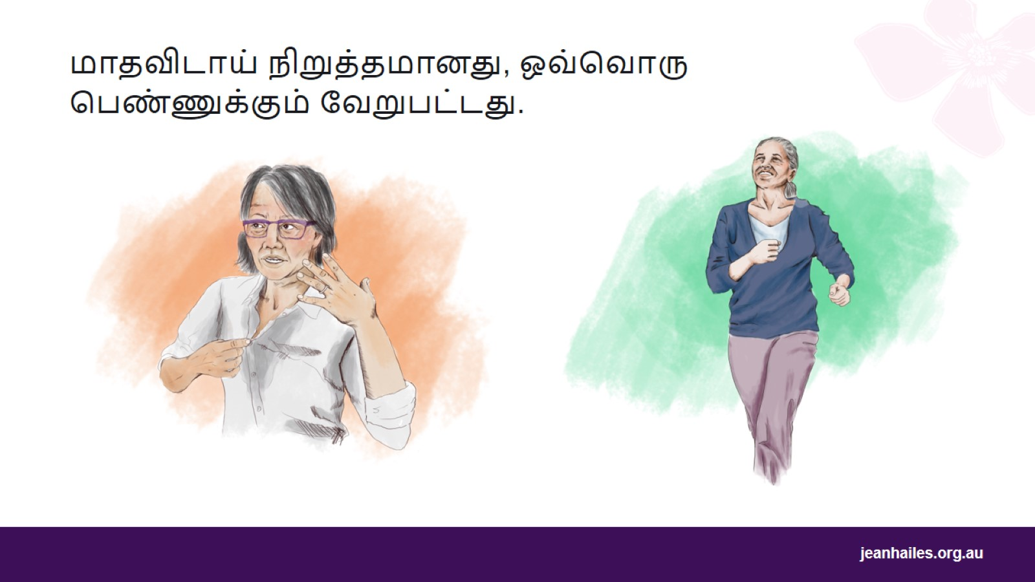
மாதவிடாய் நிறுத்தமானது, ஒவ்வொரு பெண்ணுக்கும் வேறுபட்டது.
Notes:
ஒவ்வொரு பெண்ணும் மாதவிடாய் நிறுத்தத்தில் வெவ்வேறு அனுபவங்களைப் பெறுவார்கள்.
உங்களுக்கு அறிகுறிகள் இல்லாமல் இருக்கலாம், உங்களுக்கு சில அறிகுறிகள் மட்டும் இருக்கலாம், அல்லது சமாளிப்பதற்கு மிகவும் கடினமான அறிகுறிகளை நீங்கள் கொண்டிருக்கலாம்.

Slide 17
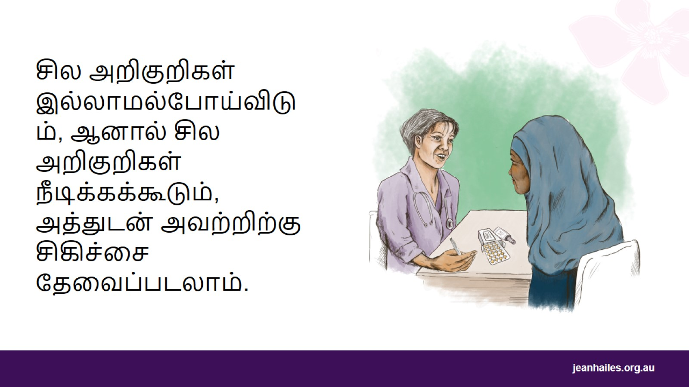
Notes:
சூடாக உணர்தல் மற்றும் வியர்வை போன்ற பொதுவான அறிகுறிகள் தாமாகவே இல்லாதுபோய்விடும். எந்த மருத்துவ சிகிச்சையும் இல்லாமல் இந்த அறிகுறிகளை பல பெண்களால் சமாளிக்க முடியும்.
வறட்சியடைந்த பெண்ணுறுப்பு (யோனி) போன்ற உங்கள் உடலில் ஏற்படும் சில மாற்றங்கள் தொடர்ந்தும் நீடிக்கலாம், அத்துடன் அவற்றைச் சமாளிக்க உங்களுக்கு மருத்துவ சிகிச்சை தேவைப்படலாம்.
அறிகுறிகளைக் குறைக்கவும், நன்றாக உணரவும் நாம் என்ன செய்யலாம் என்பதைப் பற்றி இப்போது பேசலாம்.

Slide 18
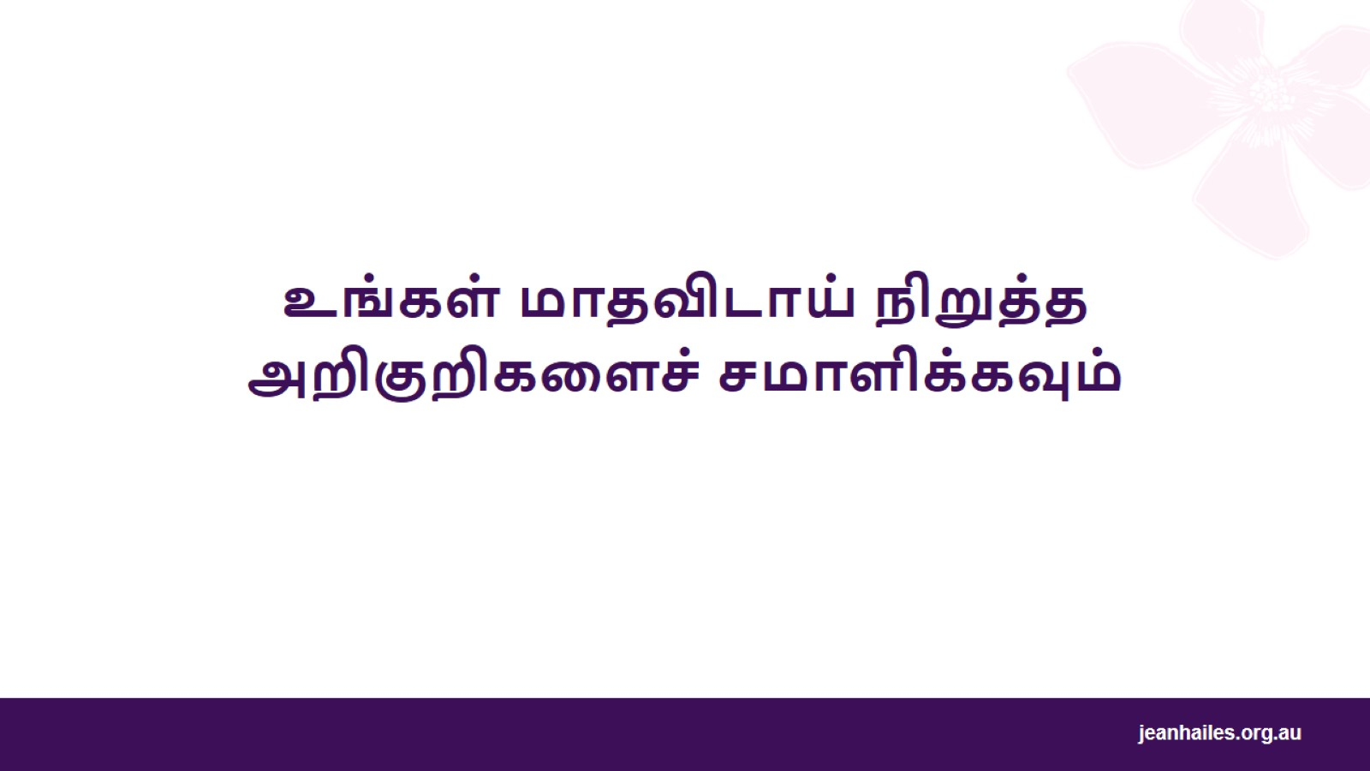
உங்கள் மாதவிடாய் நிறுத்த அறிகுறிகளைச் சமாளிக்கவும்
Notes:
மாதவிடாய் நிறுத்த அறிகுறிகள் உங்களைத் தொந்தரவு செய்தால், நன்றாக உணர நீங்கள் செய்யக்கூடிய விடயங்கள் உள்ளன.

Slide 19
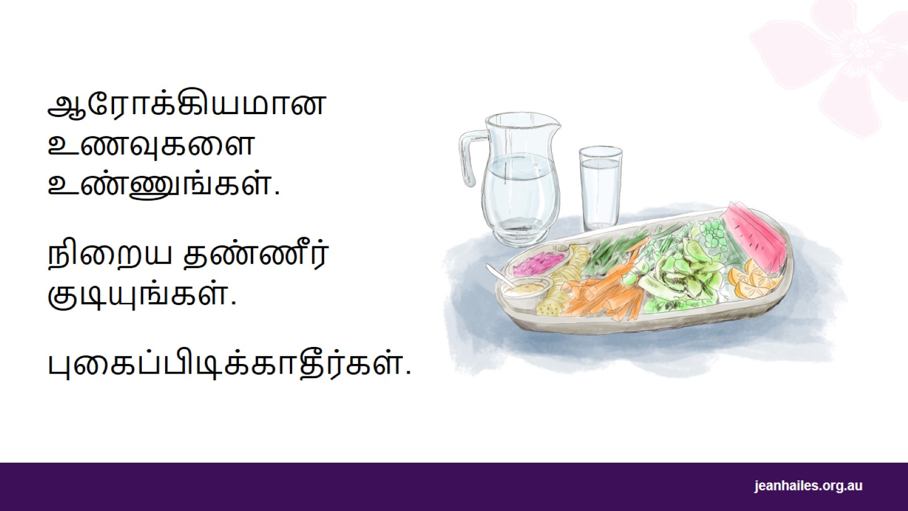
Notes:
மாதவிடாய் நிற்கும் காலத்திலும் அதற்குப் பின்னரும் நீங்கள் நன்றாக உணரவும் ஆரோக்கியமாக இருக்கவும் பின்வருபவற்றைச் செய்யுங்கள்:
ஆரோக்கியமான உணவுகளை உண்ணுங்கள் - காய்கறிகள், பழங்கள், முழுத் தானியங்கள், கொழுப்பற்ற இறைச்சிகள் (அதிக கொழுப்பு இல்லாதவை), மீன், பால் மற்றும் இயற்கையான தயிர்
நிறைய தண்ணீர் குடியுங்கள் - ஒரு நாளைக்கு 2 லீட்டர், அதாவது 8 கோப்பைகள் திரவத்தை, பெரும்பாலும் தண்ணீரை, அருந்துங்கள்
புகைப்பிடிக்காதீர்கள்.

Slide 20
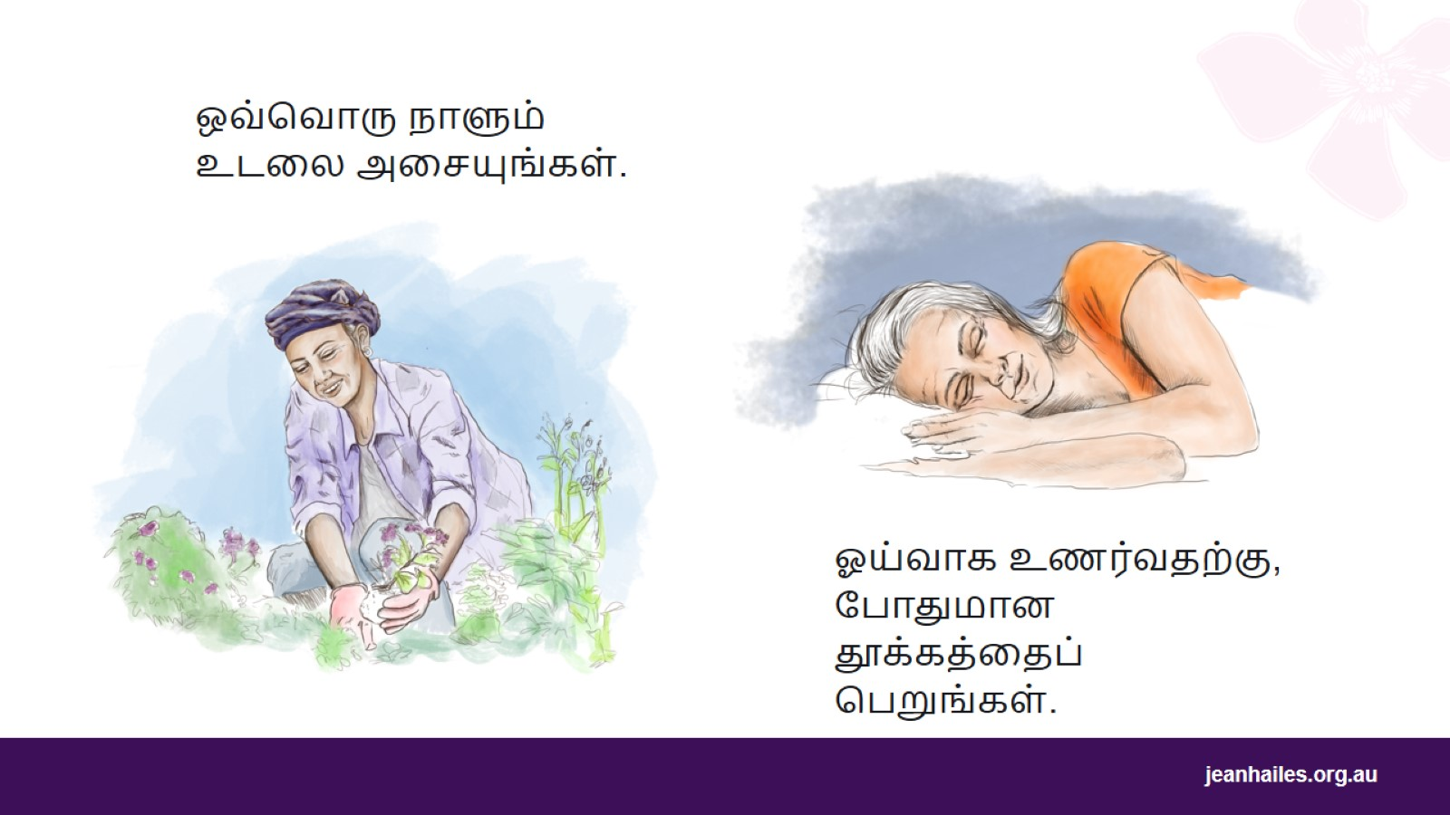
ஓய்வாக உணர்வதற்கு, போதுமான தூக்கத்தைப் பெறுங்கள்.
Notes:
ஒவ்வொரு நாளும் உடலை அசையுங்கள். உதாரணமாக, நடைப்பயிற்சி, உடற்பயிற்சி, தோட்ட வேலை, நீச்சல், நடனம்.
தினமும் இரவில் சுமார் 8 மணிநேரம் தூங்குங்கள்.

Slide 21
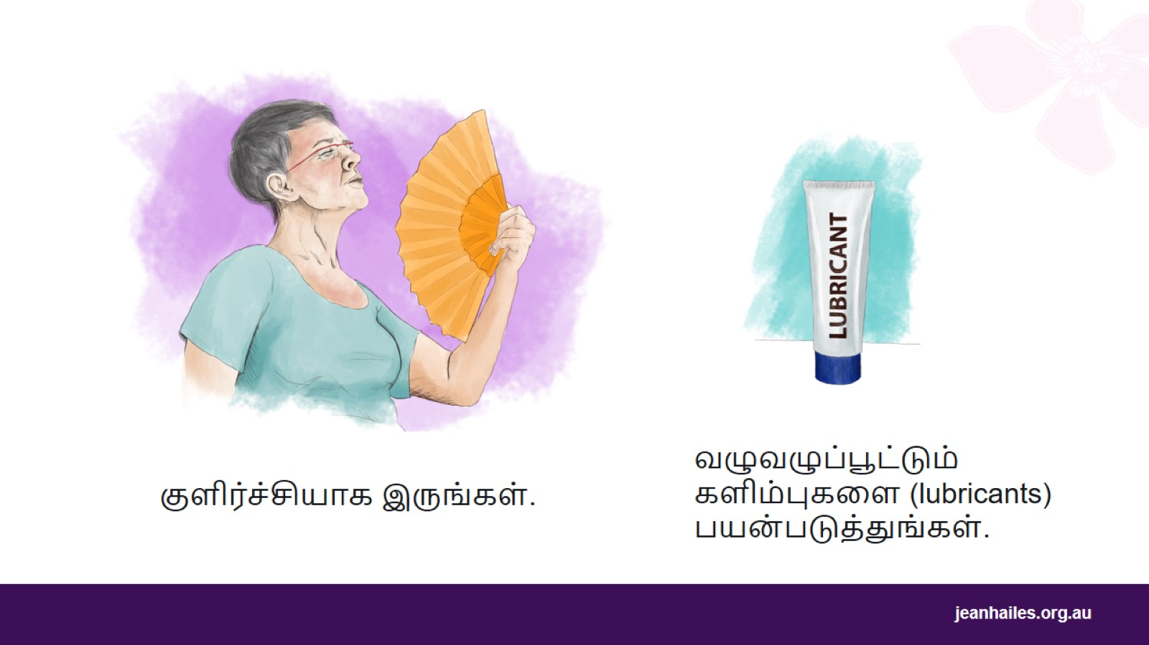
குளிர்ச்சியாக இருங்கள்.
Notes:
குளிர்ச்சியாக உடலை வைத்திருக்க முயலுங்கள்:
மின்விசிறிகள் அல்லது குளிரூட்டி (air conditioning), கை விசிறிகள் மற்றும் நீர் தெளிப்பான்களை (water sprays) பயன்படுத்தவும்
நீங்கள் சூடாக உணரும்போது எளிதாகக் கழற்றக்கூடிய ஆடைகளை அணியுங்கள்
குளிர் பானங்களை அருந்துங்கள்.
வழுவழுப்பூட்டும் களிம்புகளை (lubricants) பயன்படுத்துங்கள். வழுவழுப்பூட்டும் களிம்புகள் என்பவை சிறப்பான கூழ்மங்கள் (gels), திரவங்கள் மற்றும் எண்ணெய்கள் ஆகும்; பெண்ணுறுப்பை (யோனியை) மேலும் ஈரமாக்குவதற்கும், உடலுறவின்போது வலியைத் தவிர்ப்பதற்கும், உங்கள் யோனியின் உள்ளேயும் உங்கள் துணைவரின் ஆணுறுப்பின் மீதும் இவற்றை நீங்கள் தடவலாம். நீங்கள் இவற்றை மருந்தகத்தில் அல்லது பல்பொருள் அங்காடியில் (சந்தையில்) வாங்கலாம்.
வழிநடத்துபருக்கான குறிப்பு: வழுவழுப்பூட்டும் களிம்புகள் (lubricants) பற்றிய செய்தியை நீங்கள் தவிர்க்கலாம் அல்லது வழங்கப்பட்ட வார்த்தைகள் பங்கேற்பாளர்களுக்குப் பொருத்தமாக இல்லாவிட்டால் அவற்றை வேறுவிதமாக வழங்கலாம்.

Slide 22
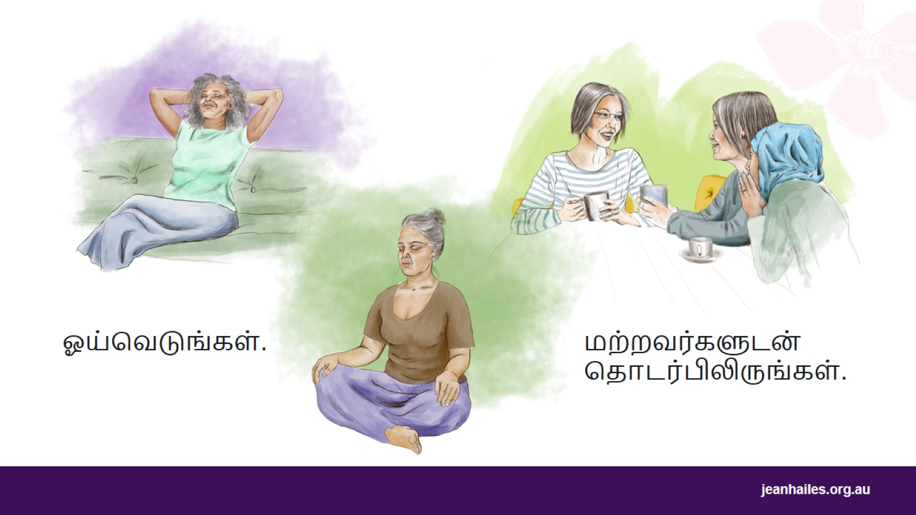
ஓய்வெடுங்கள்.
Notes:
நீங்கள் ஓய்வெடுக்க, யோகாசனம் அல்லது தியானம் போன்றவற்றை செய்துபாருங்கள்.
மற்றவர்களுடன் தொடர்பிலிருங்கள் - உங்கள் குடும்பத்தினருடன் நேரத்தை செலவிடுங்கள், உங்கள் நண்பர்களை தொலைபேசியில் அழையுங்கள் அல்லது அவர்களுடன் ஒரு நடைப்பயிற்சி அல்லது உணவுக்காகச் செல்லுங்கள், அயல் வீட்டாருடன் அரட்டையடியுங்கள்.

Slide 23
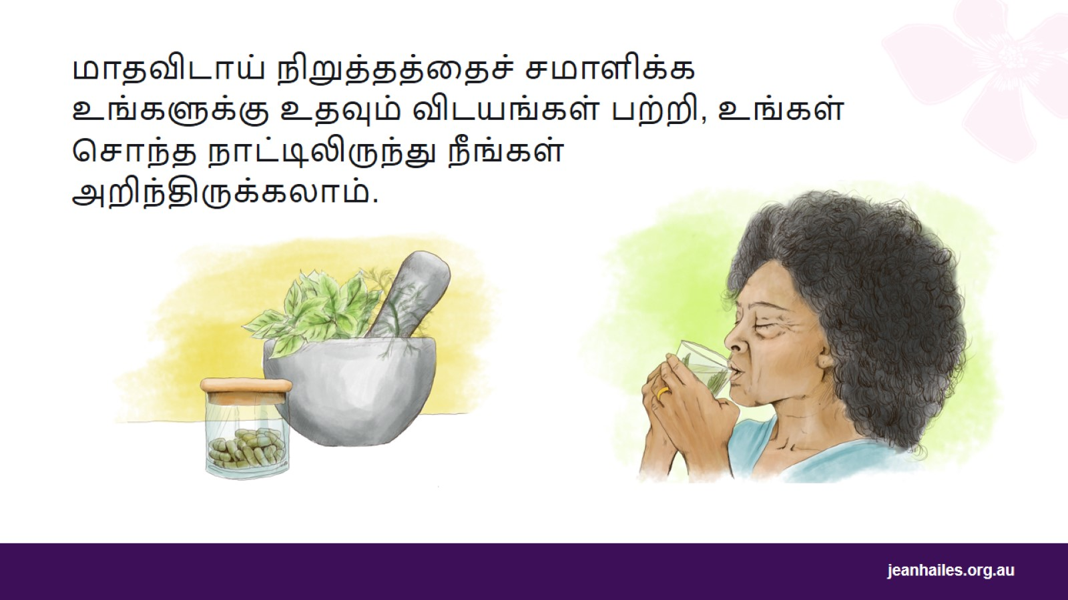
மாதவிடாய் நிறுத்தத்தைச் சமாளிக்க உங்களுக்கு உதவும் விடயங்கள் பற்றி, உங்கள் சொந்த நாட்டிலிருந்து நீங்கள் அறிந்திருக்கலாம்.
Notes:
மாதவிடாய் நிறுத்தத்தின் அறிகுறிகளைச் சமாளிக்க உங்களுக்கு உதவும் விடயங்களை, உங்கள் தாய்நாட்டிலிருந்தும் உங்கள் கலாச்சாரத்திலிருந்தும் நீங்கள் அறிந்திருக்கலாம்.
அவற்றில் சில விடயங்கள் சரியானவை, ஆனால் சில விடயங்கள் பாதுகாப்பானவையாக இல்லாமல் இருக்கலாம். அவற்றைப்பற்றி உங்களுக்கு உறுதியாகத் தெரியாவிட்டால், உங்கள் மருத்துவர் அல்லது செவிலியருடன் பேசுங்கள்.

Slide 24
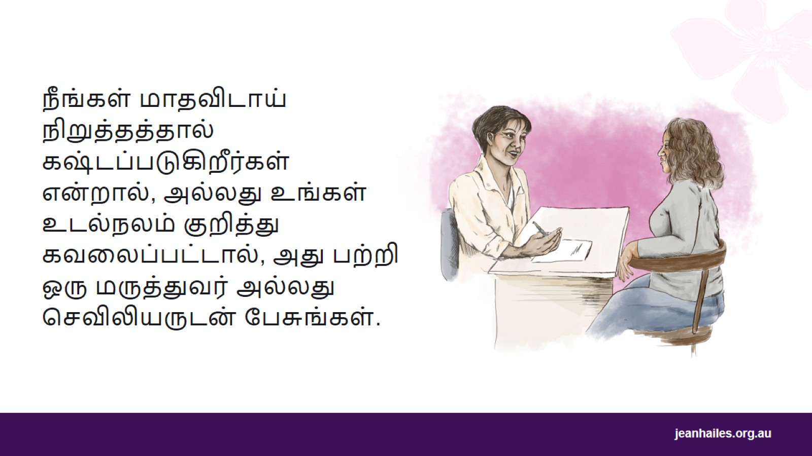
Notes:
பின்வருமாறு இருந்தால் உங்கள் மருத்துவர் அல்லது செவிலியருடன் பேசுங்கள்:
மாதவிடாய் நிறுத்தத்தைச் சமாளிப்பது உங்களுக்கு மிகவும் கடினமாக இருக்கிறது
மாதவிடாய் அறிகுறிகள் உங்களைத் தொந்தரவு செய்கின்றன, அல்லது உங்கள் அன்றாட வாழ்க்கையில் நீங்கள் செய்ய விரும்புவதைச் செய்யவிடாமல் உங்களைத் தடுக்கின்றன
உங்கள் உடல்நிலை குறித்து நீங்கள் கவலைப்படுகிறீர்கள்.

Slide 25
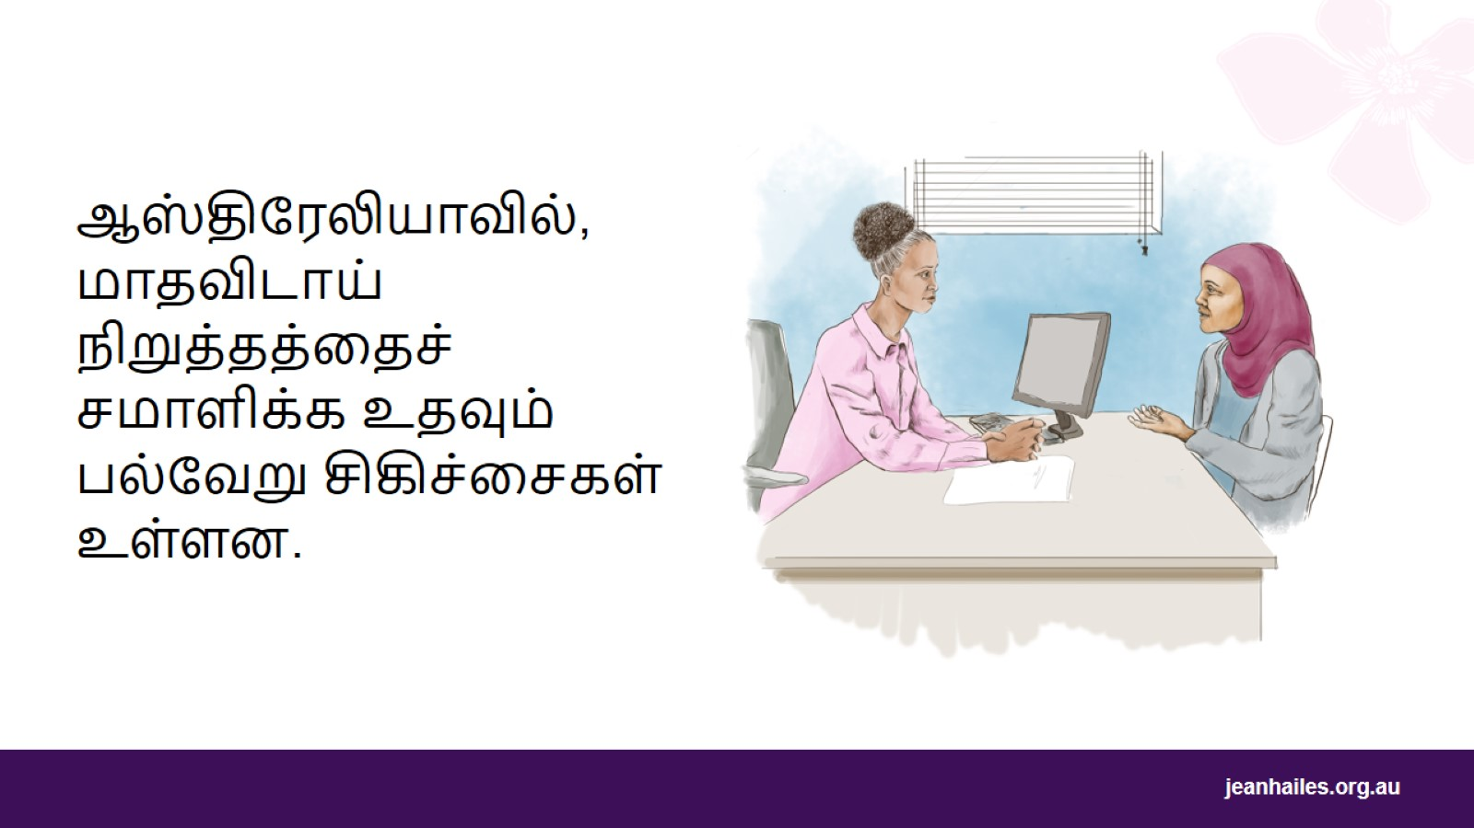
Notes:
ஆஸ்திரேலியாவில், மாதவிடாய் நிறுத்த அறிகுறிகளைச் சமாளிக்க உங்களுக்கு உதவும் வகையில் பல்வேறு சிகிச்சைகள் உள்ளன.
உங்கள் மருத்துவர் அல்லது செவிலியரைப் பார்த்து, வெவ்வேறு விருப்பத்தேர்வுகளைப் பற்றிப் பேசவும், உங்களுக்குச் சரியான சிகிச்சையைக் கண்டறியவும் சந்திப்பு ஒன்றை முன்பதிவு செய்யுங்கள்.
நீங்கள் நன்றாக உணர்வதற்கு உதவும் மருந்தையும் ஒரு மருத்துவர் பரிந்துரைக்கலாம்.

Slide 26

மாதவிடாய் நிறுத்தத்திற்குப் பின்னர் ஆரோக்கியமாக இருங்கள்
Notes:
மாதவிடாய் நின்ற பின்னர், நீங்கள் ஆரோக்கியமாக இருப்பது மிகவும் முக்கியமாகும்.

Slide 27
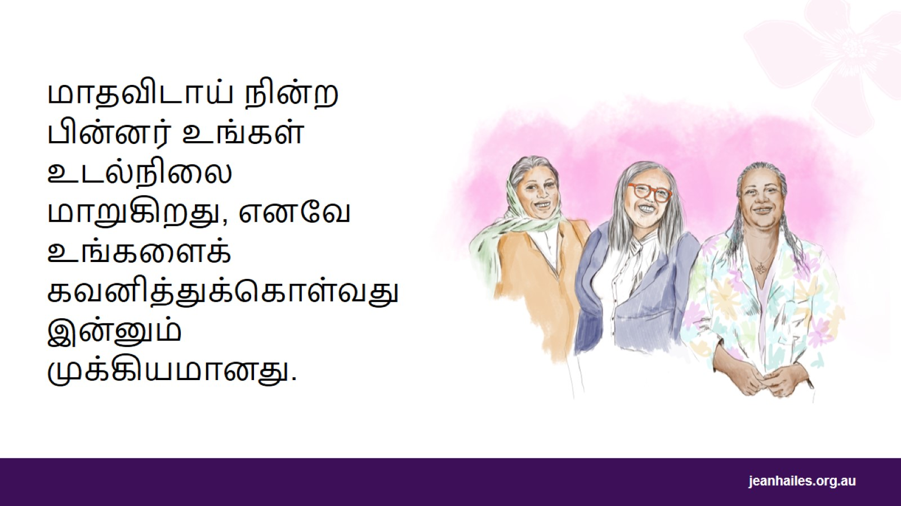
Notes:
மாதவிடாய் நிறுத்தத்திற்குப் பின்னர் உங்கள் உடல்நிலை மாறுகிறது. பின்வரும் நோய்கள் உங்களுக்கு வருவதற்கான வாய்ப்புகள் அதிகமாக இருக்கின்றன:
இதய நோய் – உதாரணமாக, மாரடைப்பு அல்லது பக்கவாதம்
எலும்புப்புரை (osteoporosis) – உங்கள் எலும்புகள் பலவீனமாகி, எளிதில் உடைந்துவிடும்
வகை 2 நீரிழிவுநோய்/சர்க்கரை வியாதி – உங்கள் இரத்தத்தில் அதிக சர்க்கரை இருந்தால், அது உங்கள் உடலின் சில பாகங்களைச் சேதப்படுத்தக்கூடும்
மறதிநோய் (dementia) – உங்கள் மூளையைப் பாதிக்கும் ஒரு நோய்
சில புற்றுநோய்கள்.
மாதவிடாய் நின்ற பிறகு உங்கள் ஆரோக்கியத்தை நீங்கள் கவனித்துக்கொள்வது மிகவும் முக்கியமாகும்.

Slide 28
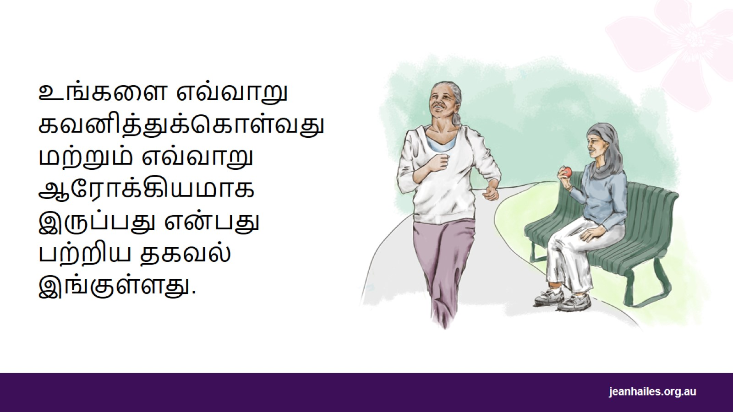
Notes:
மாதவிடாய் நிறுத்தத்திற்குப் பின்னர், நீங்கள் ஆரோக்கியமாக இருக்க உதவும் பல விடயங்கள் உள்ளன.

Slide 29
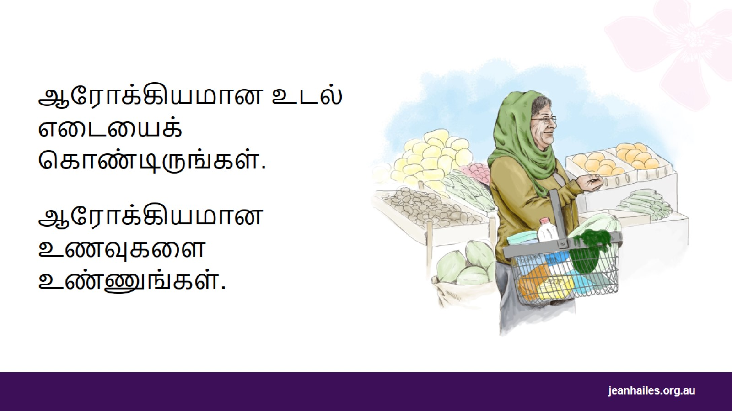
Notes:
ஆரோக்கியமான உடல் எடையைப் பேண முயற்சி செய்யுங்கள்.
பல நிறப் பழங்கள் மற்றும் காய்கறிகள், முழுத் தானியங்கள், கொழுப்பற்ற இறைச்சி, கோழி இறைச்சி, மீன், சோயாத்தயிர் (tofu), கொட்டைகள் (nuts) மற்றும் விதைகள், பால், தயிர் போன்ற ஆரோக்கியமான உணவுகளை உண்ணுங்கள்.
பின்வருபவற்றைக் குறைத்துக்கொள்ளுங்கள்:
கேக்குகள், பிஸ்கட்டுகள், மாப்பண்டங்கள், மிட்டாய்கள், சாக்லேட்டுகள் போன்ற இனிப்பு உணவுகள்
மென்பானங்கள்,கார்டியல் பானங்கள் (cordials), விளையாட்டு மற்றும் சக்தி பானங்கள் போன்ற இனிப்புப் பானங்கள்
உருளைக்கிழங்குச் சீவல், துரித உணவு பர்கர்கள், மொறுமொறுப்புப் பண்டங்கள் போன்ற பொரித்த உணவுகள்.

Slide 30

Notes:
நீங்கள் மது அருந்துபவர் என்றால், ஒரு நாளைக்கு 1 பானத்திற்கு மேல் குடிக்க வேண்டாம்.
புகைப்பிடிக்க வேண்டாம்.

Slide 31
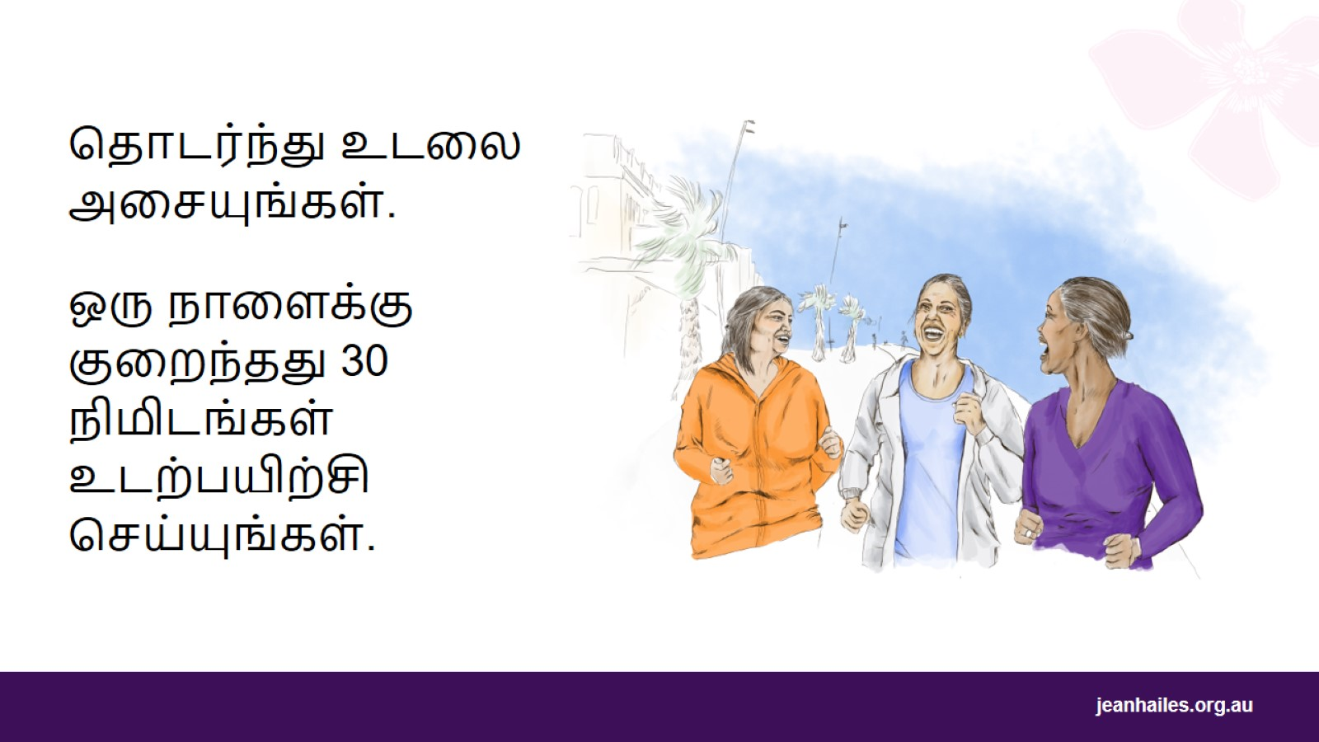
Notes:
கொஞ்சம் உடற்பயிற்சி செய்யுங்கள் - தினமும் குறைந்தது 30 நிமிடங்களாவது உடற்பயிற்சி செய்ய முயற்சி செய்யுங்கள்.
நீங்கள் நடைப்பயிற்சி செய்யலாம், நீந்தலாம், துவிச்சக்கரவண்டி ஓட்டலாம், தோட்டத்தில் வேலை செய்யலாம் அல்லது வீட்டு வேலைகளைச் செய்யலாம்.
நீண்ட நேரம் உட்கார வேண்டாம் - ஒவ்வொரு 30 நிமிடங்களுக்கும் எழுந்து, உடலை அசைக்க முயற்சிக்கவும்.

Slide 32
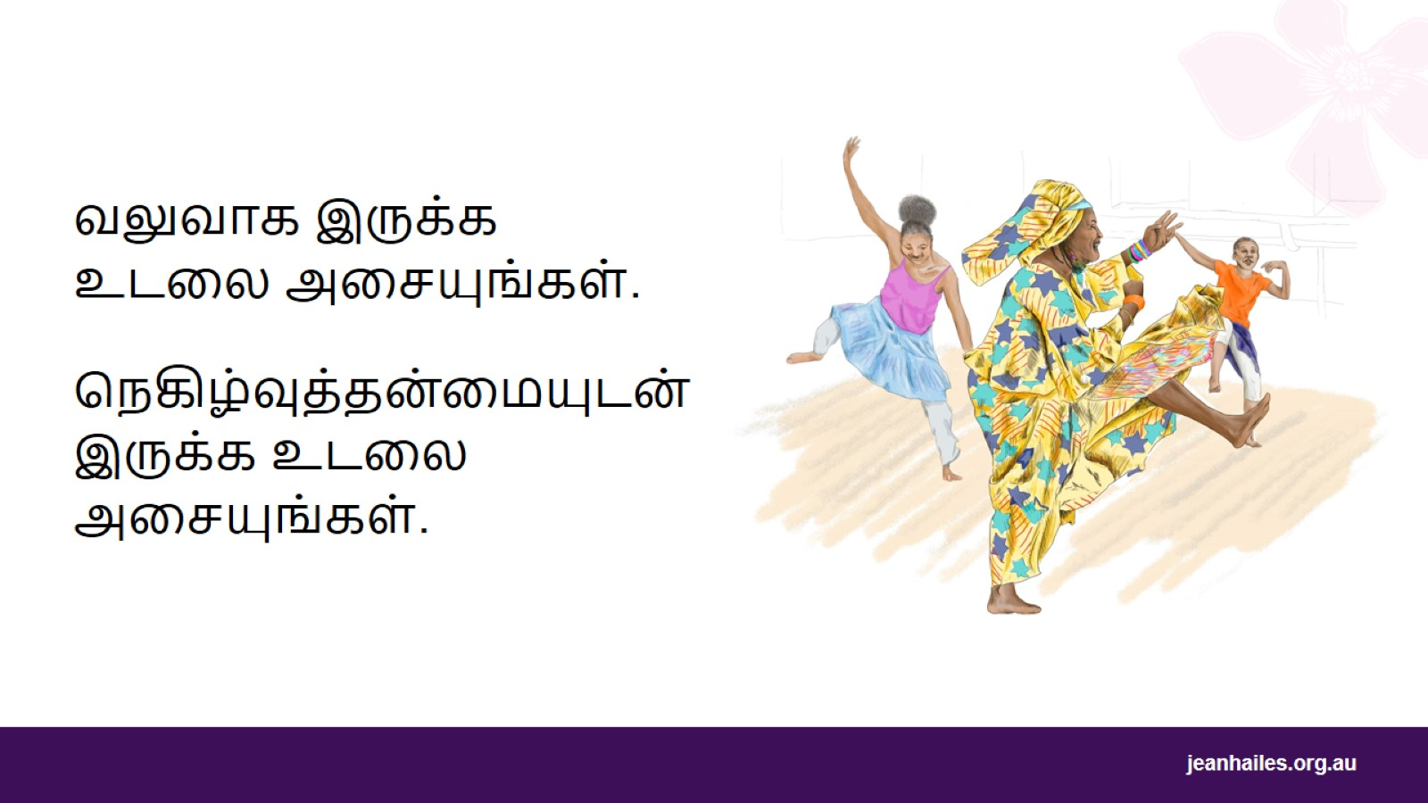
Notes:
நீங்களும் உங்கள் எலும்புகளும் வலுவாக இருக்க, படிக்கட்டுகளில் ஏறுதல், மெதுவோட்டம் (jogging) அல்லது விறுவிறுப்பான நடைப்பயிற்சி, துள்ளல் பயிற்சி (skipping) அல்லது நடனம் போன்ற உடற்பயிற்சிகளைச் செய்யுங்கள்.
உங்கள் உடல் நெகிழ்வுத்தன்மையுடன் இருப்பதற்கு உதவ, யோகாசனம், டாய்ச்சி (tai chi), உடலை நீட்டி வளைத்தல் (stretching) அல்லது நடனம் போன்றவற்றைச் செய்யுங்கள்.

Slide 33
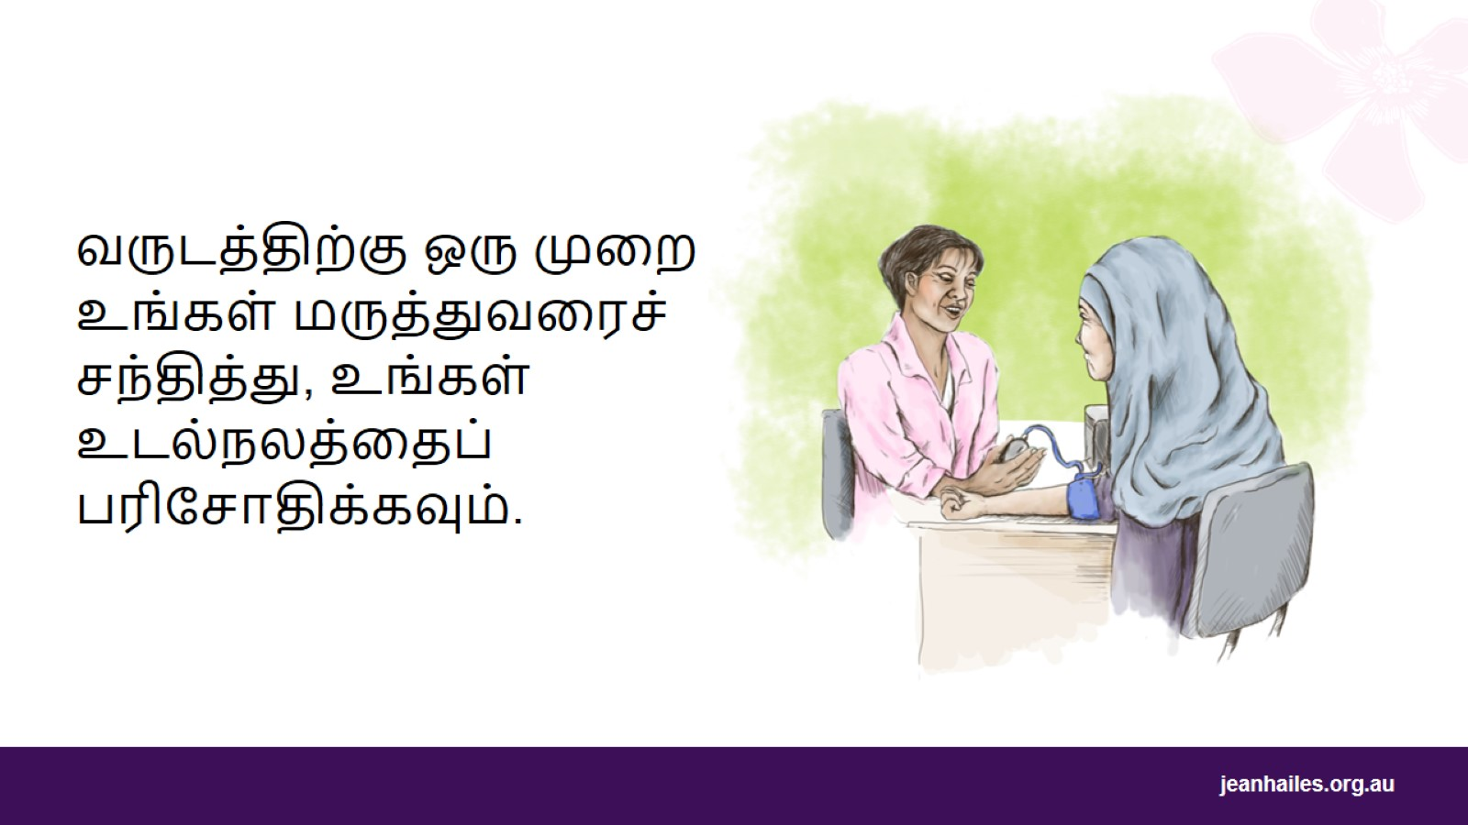
Notes:
நீங்கள் நன்றாக உணர்ந்தாலும்கூட, வருடத்திற்கு ஒரு முறையாவது உங்கள் மருத்துவரிடம் சென்று உங்கள் உடல்நிலையைப் பரிசோதிக்க, உங்கள் நாட்காட்டியில் ஒரு குறிப்பை எழுதிவைக்கவும். பின்வருபவற்றை மருத்துவர் செய்வார்:
உங்கள் இரத்த அழுத்தம் மற்றும் இரத்தத்திலுள்ள சர்க்கரையின் அளவு நன்றாக இருக்கிறதா என்று பரிசோதிப்பார்
உங்கள் எலும்புகள் இன்னும் வலுவாக இருக்கின்றனவா என்று பரிசோதிப்பார்
உங்கள் உடலில் புற்றுநோய் இல்லை என்பதை உறுதிப்படுத்த நீங்கள் எவ்வாறான பரிசோதனைகளைச் செய்யவேண்டும் என்று சொல்லுவார்.
உடல்நலப் பிரச்சனையானது ஆரம்பத்திலேயே கண்டறியப்பட்டால், சிகிச்சையளிப்பது எளிதாக இருக்கும். இவ்வாறு செய்வதால் நீங்கள் மீண்டும் ஆரோக்கியமாக ஆவதற்கு சிறந்ததொரு வாய்ப்புக் கிடைக்கும்.
வழிநடத்துபவருக்கான குறிப்பு: பார்வையாளர்களுக்கு உடல்நலப் பரிசோதனைகள் பற்றித் தெரிந்திருந்தால், கீழே உள்ள பரிசோதனைகளைப்பற்றி நீங்கள் குறிப்பிடலாம். இன்னொரு நாள், உங்கள் பார்வையாளர்களுக்காக உடல்நலக்கல்வித் தொகுப்பிலிருந்து உடல்நலப் பரிசோதனைகள் பற்றிய விளக்கக்காட்சியை வழங்கவும் நீங்கள் எத்தனிக்கலாம்.
ஏதேனும் உடல்நலக்குறைவு அல்லது மருத்துவ நோய்நிலையை முன்கூட்டியே கண்டறிய, வழக்கமான சுகாதாரப் பரிசோதனைகள் மற்றும் திரையிடல் பரிசோதனைகளைத் தொடர்ந்து மேற்கொள்ளவும்.
பின்வருபவற்றைச் செய்யவும்:
இரத்த அழுத்தம், கொழுப்பு மற்றும் இரத்தத்திலுள்ள சர்க்கரை போன்றவற்றிற்கான ஒழுங்கான பரிசோதனைகள்
எலும்பு ஆரோக்கியம் மற்றும் தோல் பரிசோதனைகள்
2 வருடங்களுக்கு ஒருதடவை மார்பகத் திரையிடல் பரிசோதனை (breast screening test) – 50 முதல் 74 வயது
5 வருடங்களுக்கு ஒருதடவை கர்ப்பப்பையின் வாய்ப்பகுதிக்கான திரையிடல் பரிசோதனை (cervical screening test) - 25 முதல் 74 வயது
2 வருடங்களுக்கு ஒருதடவை குடல் புற்றுநோய் திரையிடல் பரிசோதனை (bowel cancer screening test) - 50 முதல் 74 வயது.

Slide 34
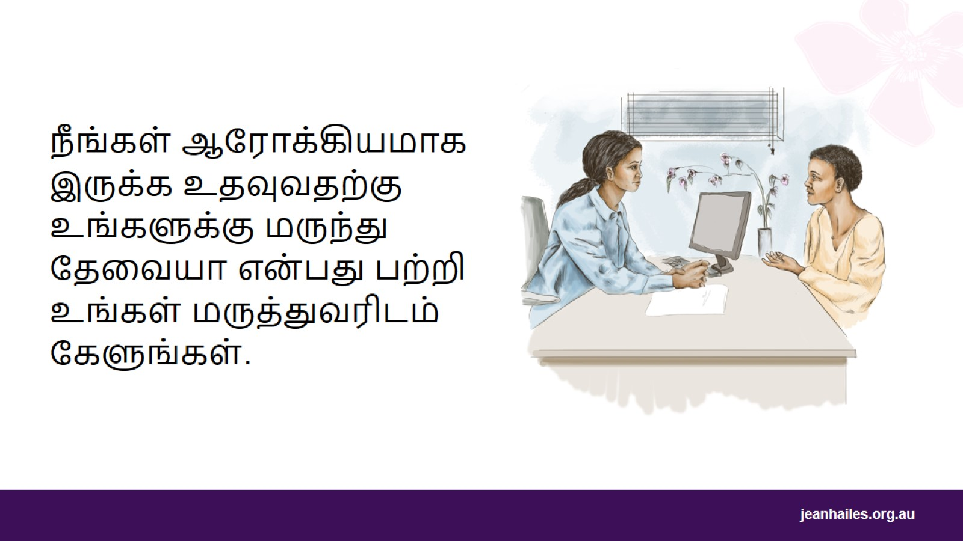
Notes:
சில சமயங்களில், முன்பு குறிப்பிட்ட விடயங்கள் அனைத்தும் உங்களை ஆரோக்கியமாக வைத்திருக்கப் போதுமானவையாக இருப்பதில்லை.
மாதவிடாய் நின்ற பிறகு, நீங்கள் ஆரோக்கியமாக இருக்க உங்களுக்கு மருந்து தேவையா என்பது பற்றி உங்கள் மருத்துவரிடம் கேளுங்கள்.

Slide 35
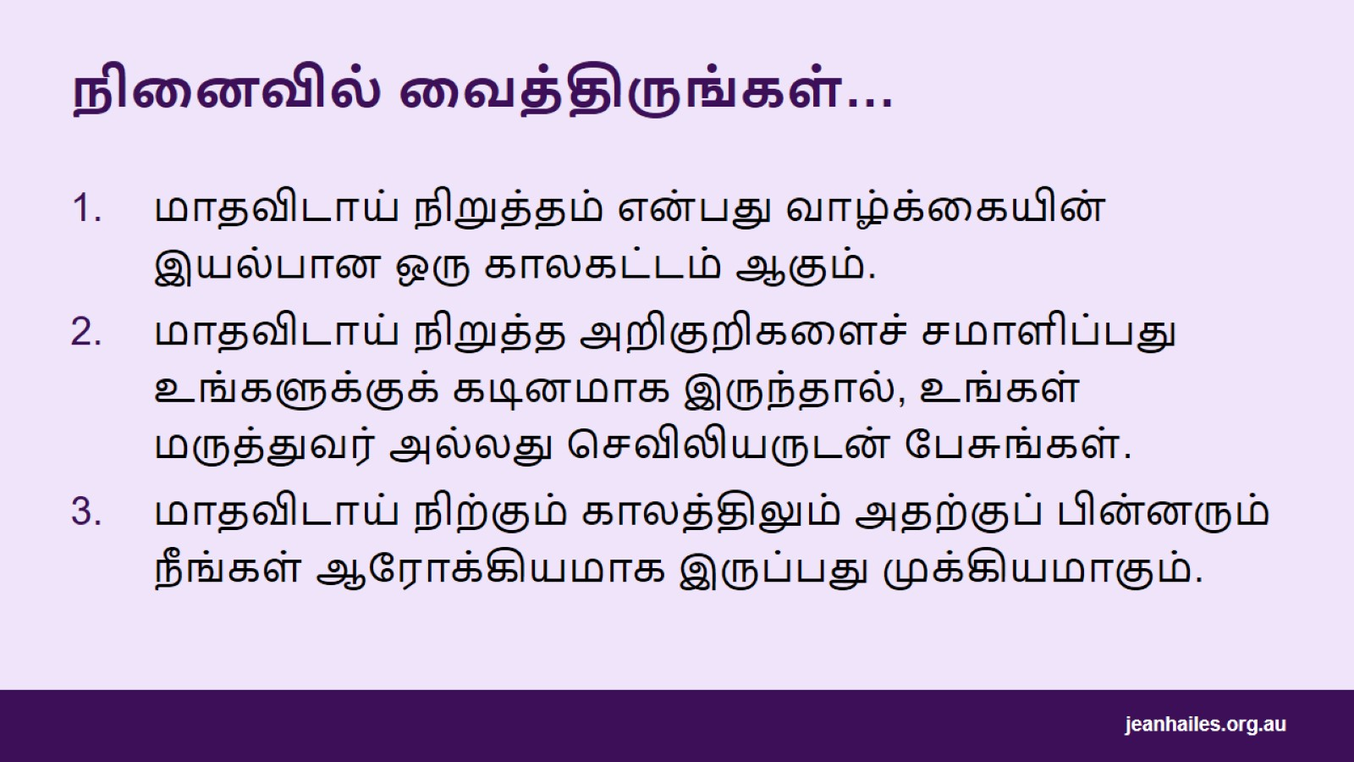
நினைவில் வைத்திருங்கள்…
Notes:
மாதவிடாய் நிறுத்தம் என்பது வாழ்க்கையின் இயல்பான ஒரு காலகட்டம் ஆகும்.
மாதவிடாய் நிறுத்த அறிகுறிகளைச் சமாளிப்பது உங்களுக்குக் கடினமாக இருந்தால், உங்கள் மருத்துவர் அல்லது செவிலியருடன் பேசுங்கள்.
மாதவிடாய் நிற்கும் காலத்திலும் அதற்குப் பின்னரும் நீங்கள் ஆரோக்கியமாக இருப்பது முக்கியமாகும்.

Slide 36

உள்ளூர்ச் சேவைகள்
Notes:
வழிநடத்துபவருக்கான குறிப்பு: உள்ளூர் சுகாதார சேவைகளின் விவரங்களை வழங்கவும்.

Slide 37


